Slide 1

VI Међународна конференција
„БЕЗБЈЕДНОСТ САОБРАЋАЈА У ЛОКАЛНОЈ ЗАЈЕДНИЦИ“
VI International conference
„ROAD SAFETY IN LOCAL COMMUNITIES“
АНАЛИЗА РЕАЛНИХ И ПОДОБНОСТ ОГРАНИЧЕНИХ БРЗИНА НА ПОТЕЗУ ДП IБ РЕДА ОД КРАЉЕВА ДО ГРАНИЦЕ СРБИЈЕ И ЦРНЕ ГОРЕ
ANALYSIS OF REAL AND THE SUITABILITY OF LIMITED SPEEDS ON THE TWO-LANE NATIONAL ROAD FROM KRALJEVO TO THE BORDER OF SERBIA AND MONTENEGRO
Милош Петковић, дипл. инж. саобр.
Саобраћајни факултет – Универзитет у Београду
26 - 27. октобар 2017. године, Бања Лука

Slide 2

САДРЖАЈ РАДА
УВОД
МАТЕРИЈAЛ И МЕТОДЕ
РЕЗУЛТАТИ АНАЛИЗЕ ПРОМЕНЕ ПГДС-А
РЕЗУЛТАТИ АНАЛИЗЕ ПРЕКОРАЧЕЊА ОГРАНИЧЕНИХ БРЗИНА
ЗАКЉУЧЦИ И ПРЕПОРУКЕ

Slide 3
УВОД
Основни циљ ефикасног саобраћајног система јесте остварење што већих брзина у саобраћајном току на ванградским деоницама.
Један од проблема, забележен последњих година на територији Републике Србије, јесте значајан проценат непоштовања ограничених брзина на путевима, а самим тим и стварање основа за појаву дисперзија брзина.
Кредибилитет ограничења - један од разлога прекорачења постављених ограничења брзине!
Циљ овог рада је да се анализирају услови у саобраћајном току, са посебним акцентом на анализу подобности постављених ограничења брзина и поштовањa истих од стане возача на државном путу од Краљева до границе Србије и Црне Горе.

Slide 4
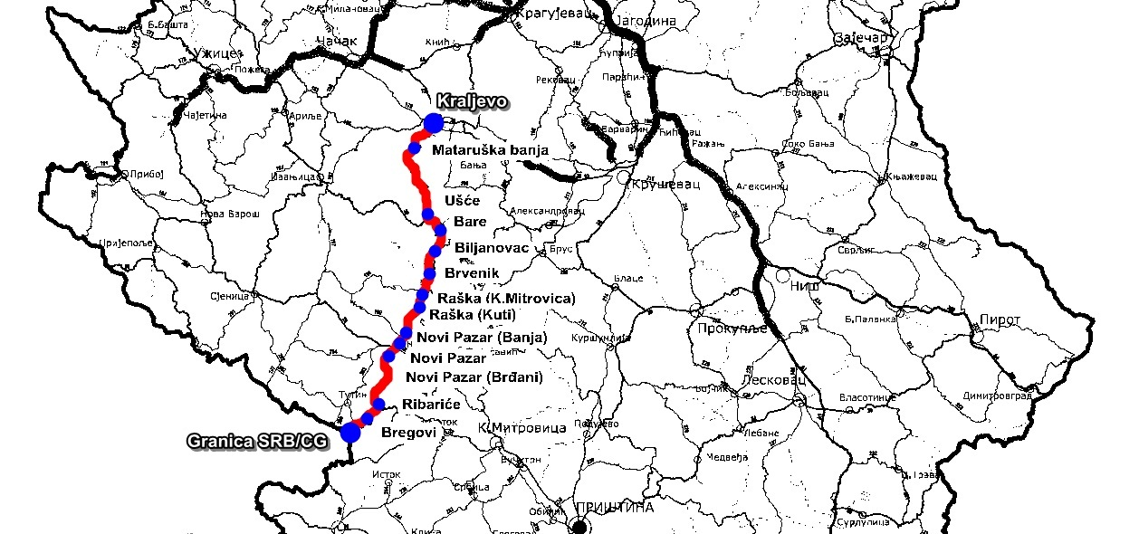
МАТЕРИЈАЛ И МЕТОДЕ
Део пута који је предмет истраживања у овом раду, пружа се од града Краљева до границе Републике Србије и Црне Горе, у дужини од 140,30 километара

Slide 5
РЕЗУЛТАТИ АНАЛИЗЕ ПРОМЕНЕ ПГДС-А
последњих година величина ПГДС-а не осцилира у великој мери
забележене су две промене ПГДС-а у 2007. и 2009. години где је достигнута максимална вредност од 5540 возила на дан
након 2009. године примећује се пад ПГДС-а
у наредним годинама вредност поменутог параметара кретала се у интервалу од 4675 до 4932 возила по дану
2015. године се поново појављује тренд пораста саобраћаја

Slide 6



РЕЗУЛТАТИ АНАЛИЗЕ ПРЕКОРАЧЕЊА ОГРАНИЧЕНИХ БРЗИНА
укупан број возила 19.372.501
поштују 10.176.289
не поштују 9.196.124

Slide 7



РЕЗУЛТАТИ АНАЛИЗЕ ПРЕКОРАЧЕЊА ОГРАНИЧЕНИХ БРЗИНА
у складу са рангом и функцијом пута
возачи не наилазе на проблем неусклађености TEK и Vogr
TEK омогућавају кретање већим брзинама
из одређених разлога брзина је ограничена на 60 km/h
присутна локална кретања
услови у саобраћајном току нису погодни за развијање већих брзина
радарска контрола

Slide 8
РЕЗУЛТАТИ АНАЛИЗЕ ПРЕКОРАЧЕЊА ОГРАНИЧЕНИХ БРЗИНА

Slide 9
ЗАКЉУЧНА РАЗМАТРАЊА
Резултати анализе поштовања ограничених брзина показују да се од укупног броја возила (19.372.501) у оквиру ограничене брзине кретало 10.176.289 возила, односно 52,53%, док осталих 47,47%, тј. 9.196.124 возила прекорачује дозвољену брзину.
  Међутим, ограничење брзине од 80 km/h поштује 74,24%, док ограничење брзине од 60 km/h поштује свега 31,58%.
Ограничења брзина морају бити таква да већина возача вози у складу са постављеним ограничењем - резултати аналзе показују да постоји изразита неусаглашеност између ограничених брзина и 85. перцентила брзина у току, односно 85. перцентил брзине је на свим деоницама већи од вредности ограничене брзине!
Неопходно је прилагодити ограничење стварним брзинама вожње како би се осигурало да ограничења буду прихватљива за возаче и да не буду у великој мери непоштована.

Slide 10
ПРЕПОРУКЕ
Даља истраживања, такође, морају бити усмерена ка анализи везе између броја саобраћајних незгода и процента прекорачења ограничених брзина, односно неопходно је утврдити да ли повећан проценат возача који не поштују прописану брзину на одређеној деоници повлачи за собом повећан број саобраћајних незгода.
На крају, веома је важно преиспитати постојећа ограничења брзине како би се осигурала њихова конзистентност са локалним срединама и повећао њихов кредибилитет.
Неопходно је да у анализи фигуришу фактори као што су функције пута, геометрија путева, ниво развоја у околини пута и присуство рањивих учесника у саобраћају.
Ограничења брзине морају да буду кредибилна с обзиром на карактеристике пута и околину. Сходно томе, кључни корак у даљем истраживању треба да представља дефинисање методологије за постављање кредибилних ограничења као компромис ефикасности и безбедности саобраћаја!

Slide 11
VI Међународна конференција
„БЕЗБЈЕДНОСТ САОБРАЋАЈА У ЛОКАЛНОЈ ЗАЈЕДНИЦИ“
VI International conference
„ROAD SAFETY IN LOCAL COMMUNITIES“
ХВАЛА НА ПАЖЊИ!
26 - 27. октобар 2017. године, Бања Лука

